Slide 1
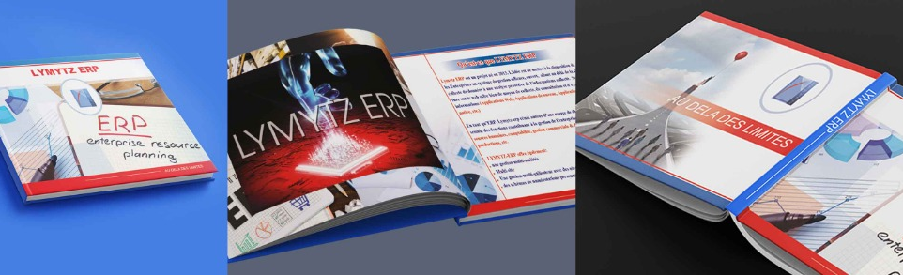
DOCUMENTATION ERP
PARAMETRAGE DE BASE
Lymytz

Slide 2

LES articles
L’article est le point d’entrée de la plupart des fonctionnalité de l’ERP.
Bien réussir le paramétrage de ses articles peut réellement accroitre de manière positive votre expérience de la solution Lymytz ERP. Nous verrons ici selon l’objectif visé, les informations clés à configurer pour un fonctionnement optimale
Les points que nous évoquerons dans ce document visera à faciliter la prise en main des objectifs suivants:
Enregistrer convenablement une article
Gérer plusieurs unités de stockage
Activer/Désactiver le suivi des stocks
Paramétrer les taxes
Maitriser le prix moyen pondéré
Activer la gestion par lot
Lymytz

Slide 3
LES articles
Fixer le prix en fonction du point de vente
Fixer les prix limites (Prix minimum de vente, Marge minimale, etc.)
Mettre un article en promotion
Comptes de comptabilisation
Codes barres
Générer les étiquettes
L’état de Synthèse de production
L’état des marges
Le journal de vente
Lymytz

Slide 4
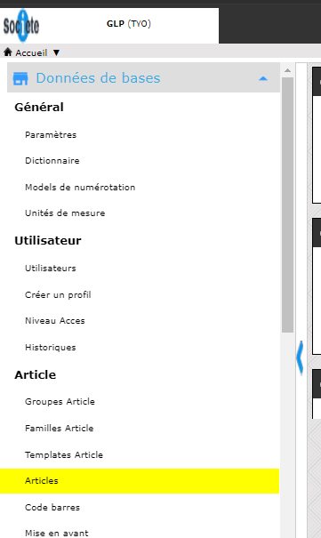
Point d’entrée
Comme sur la capture ci-contre, on accède à l’interface de gestion des articles en suivant le lien Articles du module données de base.
Prérequis
Il peut être intéressant ou pratique d’avoir au préalable configurer:
Les familles d’articles
Les classes statistiques
Les groupes d’articles
Les unités de stockages
Les dépôts
Les points de vente
Un plan comptable
Les taxes
Lymytz

Slide 5
Point d’entrée
Comme sur la capture ci-contre, on accède à l’interface de gestion des articles en suivant le lien Articles du module données de base.
Prérequis
Il peut être intéressant ou pratique d’avoir au préalable configurer:
Les familles d’articles
Les classes statistiques
Les groupes d’articles
Les unités de stockages
Les dépôts
Les points de vente
Un plan comptable
Les taxes
Lymytz

Slide 6
PROFIL TYPE OPERATEURS
Les profils type opérateur comme nous l’avons indiqué précédemment peuvent requérir des paramétrages supplémentaires.
Il est de ce fait plus simple de conduire leur création pas à pas comme nous le décrirons plus bas.
Lymytz

Slide 7
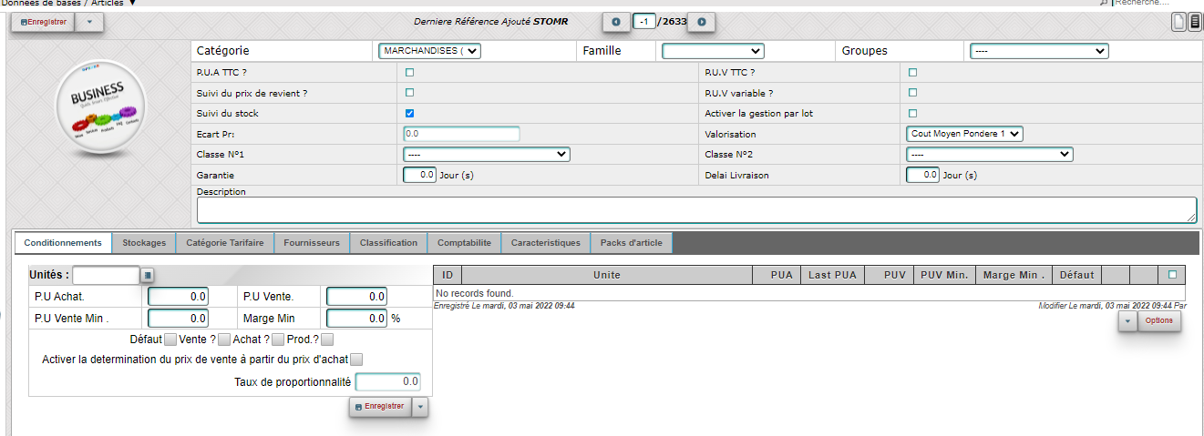

Slide 8
ACCEDER A LA CREATION
Comme le montre la capture ci-contre,
À partir du module Données de bases, on choisit le menu Créer un profil
LYmytz

Slide 9
Détermination du profil
Générer le Dépôt: Choisir de générer un dépôt propre à l’utilisateur
Générer le point de vente: Choisir de générer un point de vente pour l’utilisateur
Préfixe du code dépôt: Personnaliser le préfix du dépôt à générer
Préfixe du code point : Personnaliser le préfix du point de vente à générer
Préfixe du code caisse: si l’utilisateur est un caissier pour lequel nous souhaitons générer une caisse,
Lymytz

Slide 10
Créer l’utilisateur
Civilité et Nom: Dans le premier champs, entrez le nom complet de l’utilisateur ou bien, sélectionnez un utilisateur pour continuer la configuration de son compte
Login: Entrez le code d’identification de l’utilisateur (c’est en générale une mot court sans espace)
Code d’affichage: C’est un code généralement utilisé en lieu et place du nom d’utilisateur sur les rapport imprimé
Lymytz

Slide 11
Créer l’utilisateur(suite)
Niveau d’accès: Le niveau d’accès de l’utilisateur détermine ses droits au sein de l’application. Notez que la liste des niveaux s’affiche dès que vous avez sélectionné une agence.
Groupe: Cette information n’est pas obligatoire pour la création d’un utilisateur. Elle permet de regrouper les utilisateurs en fonction d’un critère que vous aurez choisit en amont (poste de travails, responsabilité, etc.)
Lymytz

Slide 12
Créer l’utilisateur(suite)
Se connecter avec un planning: Cette option est prévu pour les opérationnelle et indique que l’utilisateur ne peut se connecter au système qu’aux dates où il a été planifié,
Compte temporaire: Cette option indique que le compte utilisateur à une date d’expiration qui corresponds à la date indiqué juste à la suite de l’option, Après cette date, l’utilisateur ne pourra plus se connecter au système,
Lymytz

Slide 13
Tiers rattaché
Le tiers rattaché à un utilisateur permet en générale de faire le lien entre l’utilisateur et les autres profils ou fonctionnalités de l’application:
Le lien avec un profil employé: pour gérer facilement les mise à jour comptable lors du traitement des salaire ou aussi l’attribution des responsabilité lors des inventaires de stocks et de caisse
La prise de Ration en produit: la ration en produits fini est une pratique courante dans les entreprise de production
Lymytz

Slide 14
Tiers rattaché(Suite)
Le tiers créée ici est très souvent un tiers employé (à distinguer des tiers externes tel que les clients et les fournisseurs). Si ce dernier avait déjà été crée par un autre moyen, vous pouvez simplement le sélectionner
Les informations requises sont:
Le Pays
La Ville
Secteur: non obligatoire
Lymytz

Slide 15
Tiers rattaché(Suite)
Code: code unique d’identification du tiers
Nom:
Prénom:
Actif pour la ration: cette option est coché si l’on gratifie une ration en produits au tiers; si l’option est coché, il est recommandé de préciser un code secret ou de le générer en cliquant sur le lien et de choisir une agence pour destination du tiers.
Lymytz

Slide 16
Dépôts
Lors de la création d’un profil, il peut être nécessaire comme nous l’avons indiqué en introduction d’étendre le paramétrage du compte pour qu’il puisse facilement réaliser des actions tels que (la manipulation ou consultation des stocks, la vente, les encaissements).
Ici, nous pouvons directement générer un dépôt propre à ce profil (cas des commerciaux par exemple qui vendent les produits de l’entreprise à l’extérieur et qui sont responsable de leur stocks).
Lymytz

Slide 17
Dépôts(suite)
S’il n’est pas nécessaire de générer un dépôt particulier pour l’utilisateur, alors décoché simplement l’option « Générer un dépôt »
Note: Pour plus de détail sur la création d’un dépôt, veuillez consulter la section « Dépôt » de cette documentation
Lymytz

Slide 18
Points de vente
S’il n’est pas nécessaire de générer un point de vente particulier pour l’utilisateur, alors décoché simplement l’option « Générer un point de vente »
Note: Pour plus de détail sur la création d’un point de vente, veuillez consulter la section « Points de vente » de cette documentation
Lymytz

Slide 19
planning
La planification d’un utilisateur dans l’ERP consiste à autoriser un utilisateur à enregistrer des opérations dans un dépôt et/ou dans un point de vente. Le planning de l’utilisateur peut être permanent (dans ce cas, son accès au dépôt et/ou point de vente n’est pas limité dans le temps) ou restreint à une date précise.
Lymytz

Slide 20
Commercial
A partir de cet écran, on peut promouvoir un utilisateur en tant que commercial. Ce qui a pour principale finalité de le rattacher à un plan de commission.
Lymytz

Slide 21
CREation de profil (fin)
Lorsque toutes les étapes ont été gérées et toutes les informations bien renseignées, il ne vous reste plus qu’à cliquer sur le bouton « Créer » pour générer un Profil utilisateur fonctionnel
Lymytz

